Slide 1

Taller de Introducción a Python
Daniel Gutiérrez Reina, dgutierrezreina@us.es
ACE-TI

Slide 2
Objetivos:
OBJETIVOS DEL TALLER:
Aprender nociones básicas sobre programación en Python. Programar ejemplos sencillos en Python.
Familiarizarse con Spider como IDE de programación.

Slide 3

Introducción a Python
CONSIDERACIONES PREVIAS:
Creado en los años 90s por el holandés Guido van Rossum. El nombre se debe al grupo de humoristas Monty Python.
Python es un lenguaje de programación interpretado (Lenguajes interpretados Vs Lenguajes compilados).
C es un lenguaje compilado → Errores en tiempo de compilación.
Python → Los errores saltan en tiempo de ejecución.
Lenguaje multiplataforma (Windows, Linux, Mac) → La distribuciones de Linux suelen venir con el interprete de Python ya incorporado.
Open source (gratis).
Está ganando mucha importancia en los último años (diseños web y análisis de datos). Machine Learning, Big Data, Deep Learning, Artificial Intellingence.
Nosotros vamos a trabajar con la versión 2.7 de Python (Aunque hay versiones superiores, ésta es aun la más utilizada). Todas las versiones de Python 2.x son compatibles, hubo un salto con Python 3.x en el que ciertos métodos no son compatibles con Python 2.x.

Slide 4
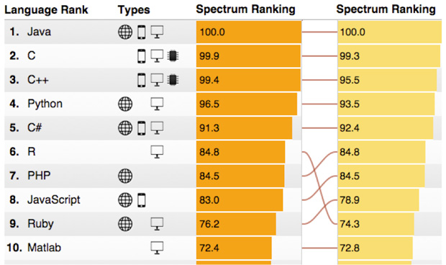
Introducción a Python
Popularidad de los lenguajes de programación (Publicado en IEEE Spectrum 2015):
Ranking 2015
Ranking 2014

Slide 5
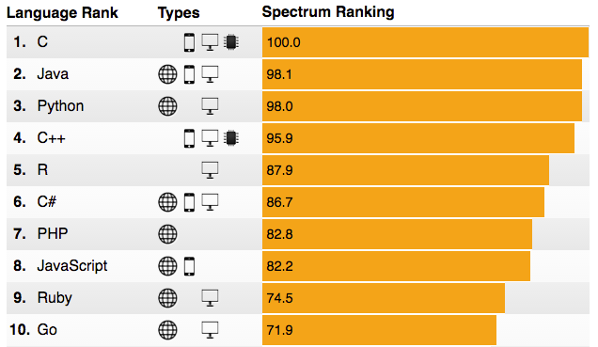
Introducción a Python
Popularidad de los lenguajes de programación (Publicado en IEEE Spectrum 2016):

Slide 6
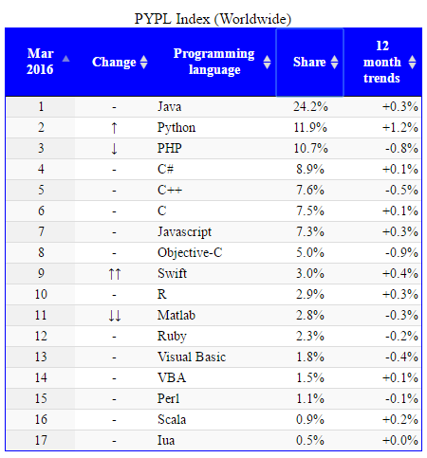
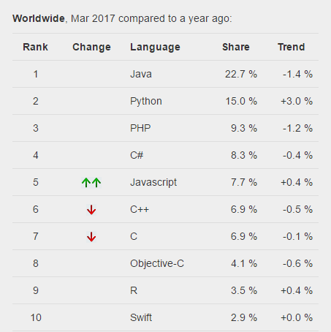
Introducción a Python
Índice PYPL: Popularity of Programming Language (Búsquedas en Google)

Slide 7
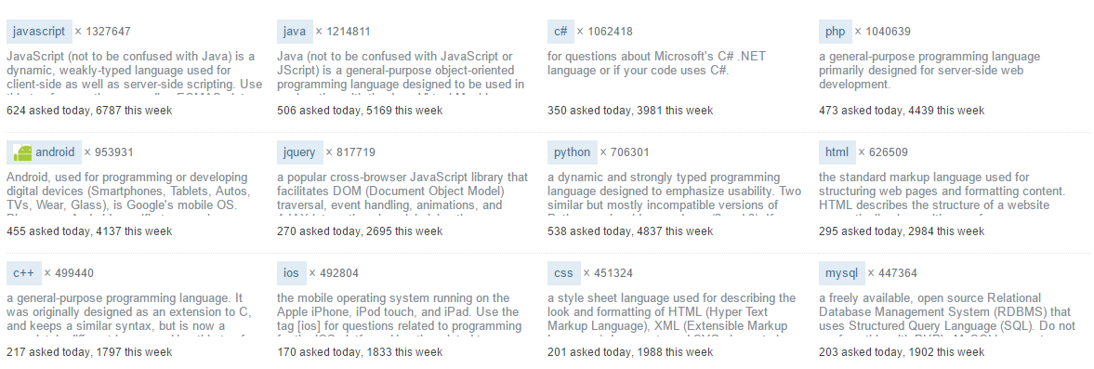
Introducción a Python
Consultas en stackoverflow.com

Slide 8
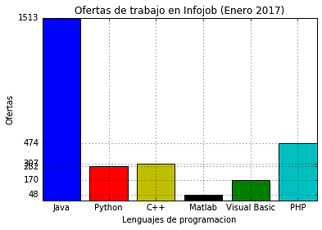
Introducción a Python
Ofertas de trabajo en Infojobs:

Slide 9
Introducción a Python
¿CÓMO VAMOS A TRABAJAR EN EL TALLER?
Plataforma Anaconda (Disponible en Windows, MAC y Linux) → Python 2.7.
Transparencias para describir los contenidos teóricos más generales.
Scripts de ejemplos.

Slide 10
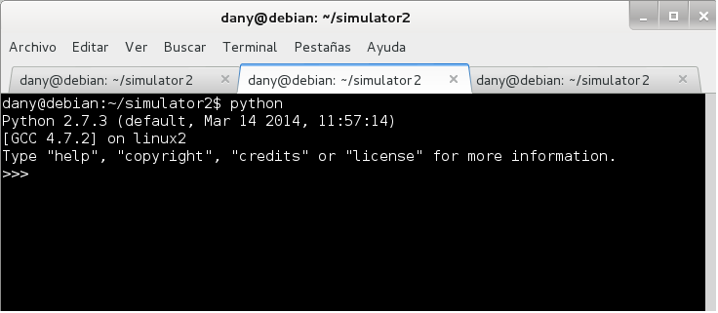
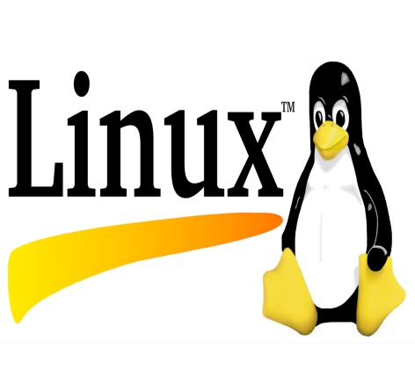
Introducción a Python
Formas de trabajas en Python:
1) Con el interprete directamente:

Slide 11
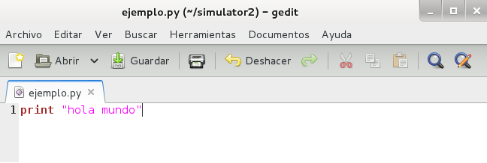
Introducción a Python
Formas de trabajar en Python:
2) Procesador de texto, creamos scripts (.py) → Por ejemplo gedit (Linux), o bloc de notas en Windows:
Las instrucciones se interpretan una a una. Si hay un error nos saltará.
Para lanzar el script ponemos en el terminal:
python ejemplo.py

Slide 12
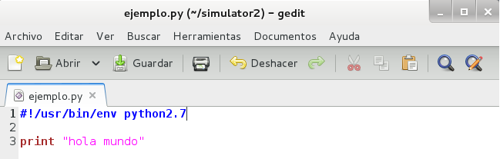
Introducción a Python
Formas de trabajar en Python:
3) Lanzamos el script como un programa (sistemas operativos Linux)
Tenemos que dar permisos de ejecución al script mediante el comando:
chmod +x ejemplo.py
Ahora podemos lanzar el script de la siguiente forma:
./ejemplo.py

Slide 13
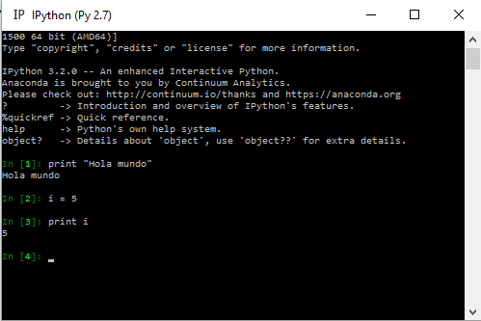
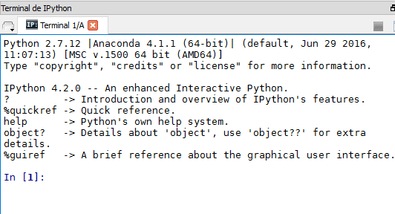
Introducción a Python
Formas de trabajar en Python: Interprete ipython
Es uno de los interpretes interactivos más utilizados en Python.

Slide 14


Introducción a Python
Formas de trabajar en Python: Anaconda
Distribución de Python que incluye los 100 paquetes de Python (también R) más usados.
Entre esos 100 paquetes están los que vamos a ver en este curso → Numpy y Matplotlib.
Se distribuye forma gratuita por la empresa Continuum Analytics.
https://www.continuum.io/downloads
Dentro de la distribución Anaconda se incluye iPython y Spyder (entorno de programación que vamos
a utilizar).
http://pythonhosted.org/spyder/

Slide 15
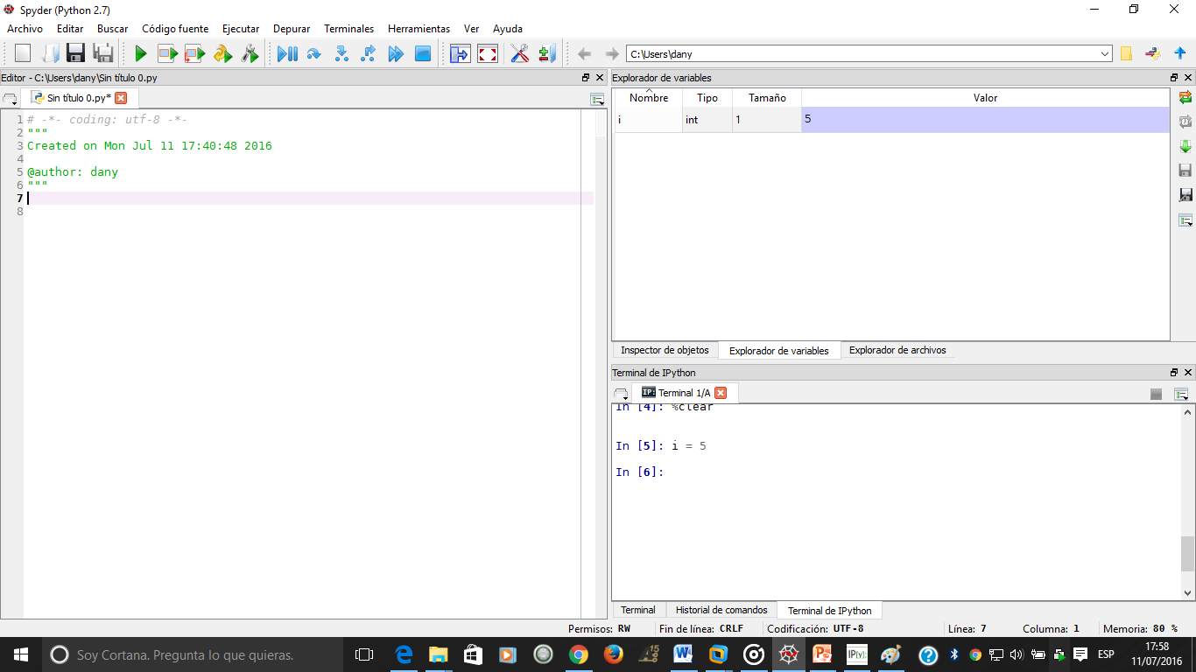
Introducción a Python
Entorno de Programación Spyder
Barra de herramientas
Visualizar variables, objetos y archivos
ZONA PARA ESCRIBIR LOS SCRIPTS DE PYTHON
ZONA PARA ESCRIBIR LOS SCRIPTS
INTERPRETE IPYTHON

Slide 16
¿Qué vamos a ver?
Variables (general)
Listas
Tuplas
Diccionarios
Operaciones básicas
Control de flujo
Funciones
Módulos y paquetes
Manejo de archivos
Clases

Slide 17
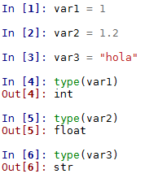
Variables en Python
Las variables no tienen tipo → El tipo se asigna cuando se declara y el tipo se puede cambiar sobre la marcha (TIPADO DINÁMICO).
Todas la variables en realidad son objetos.
Función “type” nos indica el tipo de la variable.
Ejemplos:

Slide 18
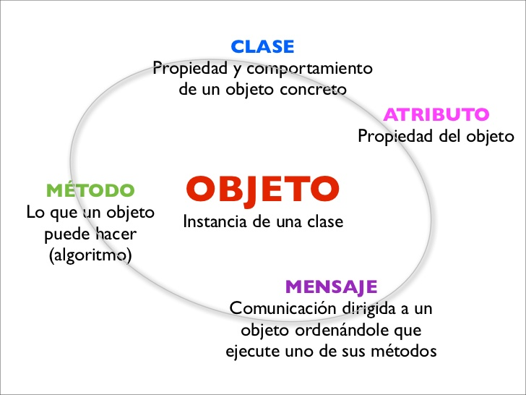
Variables en Python
TENED SIEMPRE EN LA MENTE QUE TODO EN PYTHON ES UN OBJETO
Los objetos tienen atributos (variables) y métodos (acciones/funciones)

Slide 19
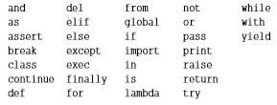
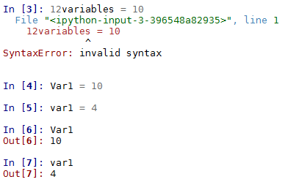
Variables en Python
Algunas reglas para los nombres de las variables:
Python distingue entre mayúsculas y minúsculas.
Podemos utilizar _, pero se recomienda no utilizarlo al comienzo del nombre de la variable.
Las variables no pueden empezar por números.
Tampoco se pueden utilizar las palabras claves de Python.
Ejemplos:

Slide 20
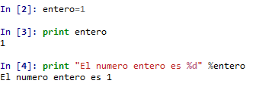
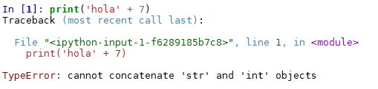
Variables en Python
Imprimir variables en Python → print (si utilizamos el interprete interactivo no hace falta).
Ejemplos:
Errores de Programación:

Slide 21
Listas en Python
Es una lista de datos, el tipo del contenido depende de como lo definamos → Se utilizan muchísimo en Python → RECORDAD ES UN OBJETO!!!
Ejemplos:
lista = [“nombre”, “apellidos”, 31, Portugal] # pueden contener varios tipos de datos
Añadir un elemento → append()
lista.append(“ingeniero”) # ingeniero se añade al final
Insertar un elemento en una posición determinada → insert(posición, elemento)
lista.insert(2, “en paro”)
# Eliminar un elemento remove(elemento)
lista.remove(“nombre”) # eliminamos la cadena nombre de la lista, si no está el elemento → error

Slide 22
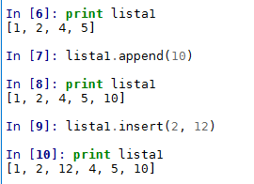
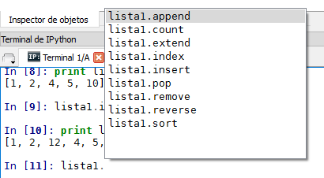
Listas en Python
Más ejemplos:
Si pulsamos el tabulador nos indican todas las
opciones que tenemos:

Slide 23
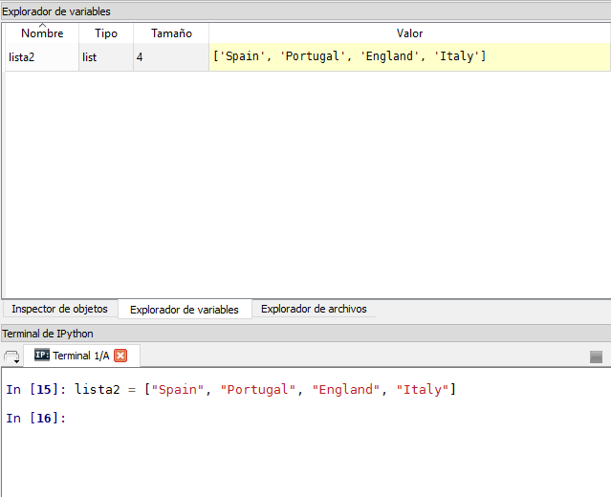
Listas en Python
Explorador de variables:

Slide 24
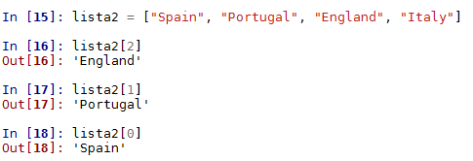
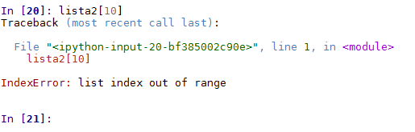
Listas en Python
Más ejemplos:
Obtener el elemento de una posición de la lista
lista[2] # obtenemos el tercer elemento de la lista
→OJO con que no exista ningún elemento en dicha posición
→ El primer elemento de una lista es el elemento 0

Slide 25
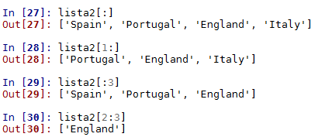
Listas en Python
Slicing: Obtener varias posiciones de una lista a la vez [:]
Todos
A partir del primer elemento
Desde el 0 al 2
El 3 elemento
Con el índice -1 accedemos a la última posición de la lista → Probar!

Slide 26
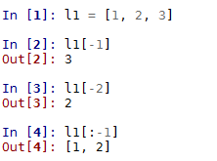
Listas en Python
Podemos referenciar las posiciones de la lista tomando como referencia el último elemento

Slide 27
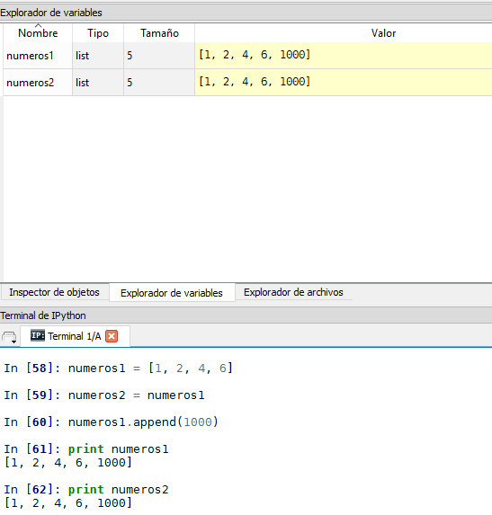
Listas en Python
Copiar listas: OJO LAS LISTAS SON LISTAS ENLAZADAS → Los nombres son punteros

Slide 28
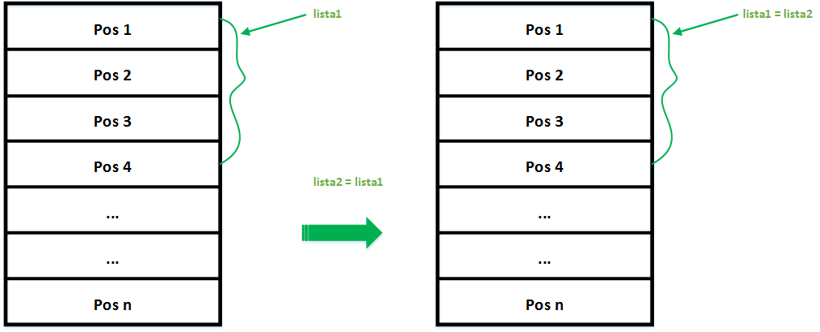
Listas en Python → Concepto de Puntero
Los nombres de las listas son punteros

Slide 29
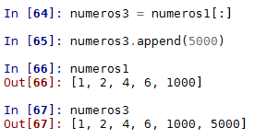
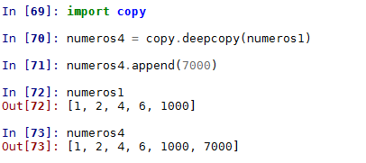
Listas en Python
Copiar listas: Forma de copiar una lista sin enlazar [:]
Otra forma: deepcopy
Si dentro de una lista tenemos otra lista
para desenlazar todo debemos utilizar
Deepcopy
https://docs.python.org/2/library/copy.html

Slide 30
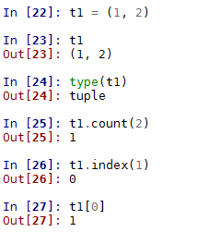
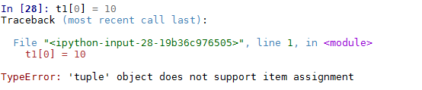
Tuplas en Python
Es muy similar a una lista, pero con algunas diferencias:
Van entre paréntesis (las listas van entre corchetes)
No se pueden modificar, sólo lectura → Objeto inmutable
Tiene dos métodos que se pueden utilizar (también se pueden utilizar con las listas):
Count: cuenta el número de veces que un valor está en la tupla.
Index: nos devuelve el índice de la posición en la que se encuentra un valor que se pasa como parámetro.

Slide 31

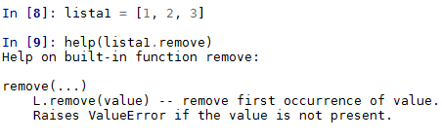
“Un paréntesis con la variables …”
Algunos comandos de Ipython muy útiles:
Clear: sirve para limpiar el terminal de Ipython
%Reset: sirve para borrar las variables de memoria. Nos preguntará si estamos seguros
de que queremos borrar las variables (no se puede dar marcha atrás)
Help: Ayuda en línea, le podemos pasar cualquier método.

Slide 32
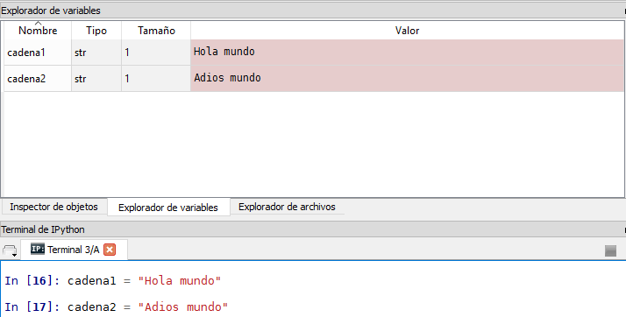
Cadenas en Python (strings)
Sirve para almacenar cadenas de caracteres → Objetos inmutables.

Slide 33
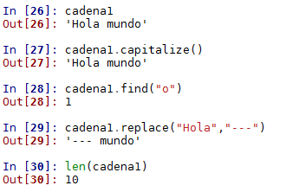
Cadenas en Python (strings)
Existen muchísimos métodos asociados a una cadena:
http://www.tutorialspoint.com/python/python_strings.htm
Algunos de ellos:
.capitalize() : Convierte en mayúscula el primer carácter.
.find(“cad”): Devuelve la posición de un carácter o cadena “cad”.
.replace(old, new): Reemplaza la cadena old por la new
Ejemplos:
También sirve para listas

Slide 34
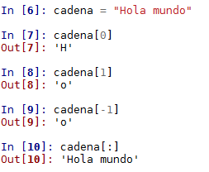
Cadenas en Python (strings)
Los elementos de una cadena también se pueden acceder por su índice, como si fueran una lista de caracteres.

Slide 35
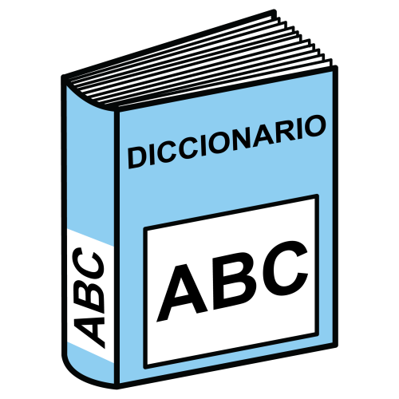
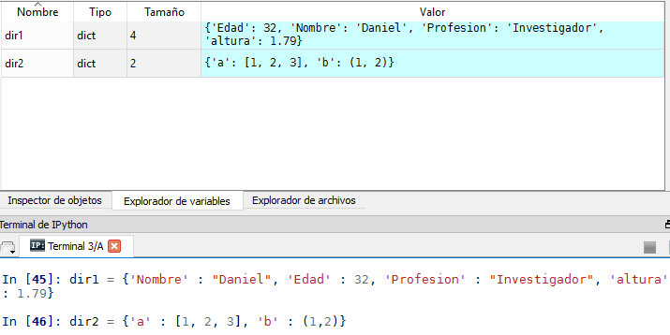
Diccionarios en Python
Estructura de datos más compleja (hash). Parejas key-value. Podemos verlo como una lista
en la que los índices son cadenas → Objeto mutable.
diccionario = {‘clave1': valor1, 'clave2': valor2, ‘clave3': valor3}
diccionario = {‘a': 1,‘b': 2, ‘c': ‘3'}

Slide 36
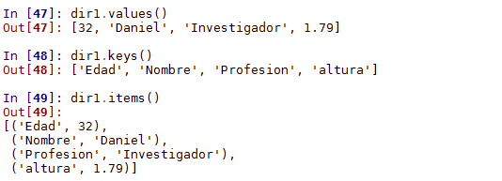
Diccionarios en Python
Métodos muy útiles para el manejo de diccionarios, .ítems(), .values(), .keys()
diccionario.items() # devuelve las key-value como una lista de tuplas
diccionario.values() # devuelve una lista de valores
diccionario.keys() # devuelve una lista de keys
Todos los métodos que podemos utilizar con diccionarios:
https://docs.python.org/2/library/stdtypes.html#typesmapping

Slide 37
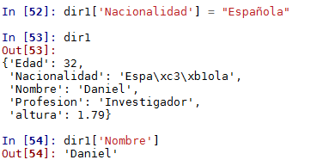
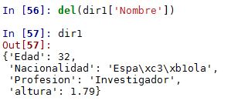
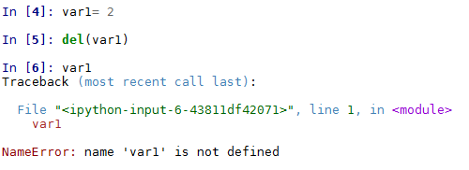
Diccionarios en Python
Es un tipo de datos modificable por lo que podemos añadir una key-value cuando queramos.
Acceder a una key-value en concreto
Eliminar una key-value con “del” → se puede utilizar para borrar cualquier objeto.

Slide 38
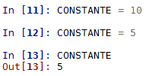
Constantes en Python
El Python las constantes se definen en mayúsculas. Es decir, cuando una variable
se considera que no va a ser modificada se escribe en mayúsculas.
Esto sólo es un convenio entre programadores. Cuando una variables contiene un dato
que no quiero modificarlo, lo ponemos en mayúsculas, pero realmente si se puede modificar.
NO EXISTEN CONSTANTES EN PYTHON COMO EN OTROS LENGUAJES DE PROGRAMACIÓN

Slide 39
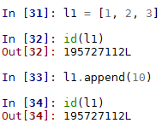
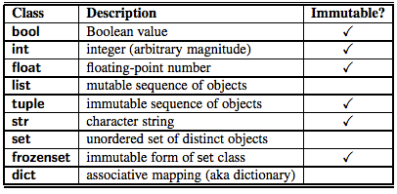
Objetos mutables y objetos inmutables
En Python las variables de tipo listas, sets y diccionarios son mutables!!
Mutable significa que su contenido SÍ puede variar.

Slide 40
Antes de continuar … Scripts en Python
Un script no es más que una secuencia de código en Python que se ejecuta de
forma secuencial.
Los scripts en Python tiene la extensión .py
Se pueden ejecutar desde un terminal ipython con el comando run (ojo hay con el
directorio donde nos encontramos).
Los comentarios en un script comienza con el carácter #. Líneas de código que no
se ejecuta, se utilizar para dejar notas sobre lo que hace el código.
Los scripts normalmente se empiezan importando los paquetes o módulos que se van
a utilizar posteriormente (lo veremos más adelante).

Slide 41
Scripts de Python en Spyder
Barra de herramientas
Visualizar variables, objetos y archivos
ZONA PARA ESCRIBIR LOS SCRIPTS
INTERPRETE IPYTHON

Slide 42
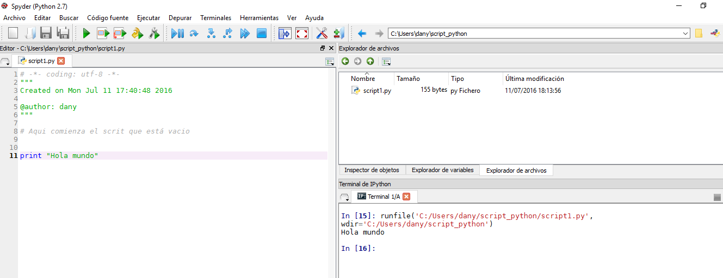
Mi primer script en Python
Ejecutar todo el script
Resultado

Slide 43
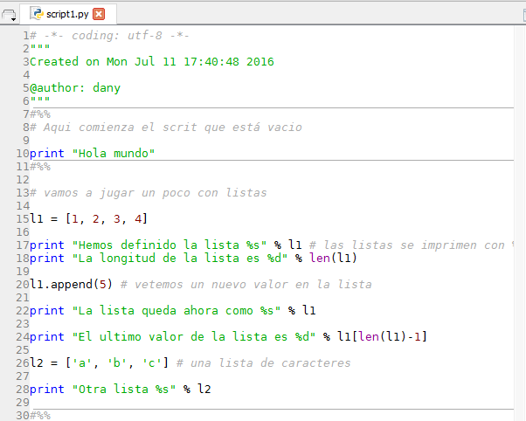
Mi primer script en Python
Abrir → script1.py
#%% Para definir celdas → Muy interesante podemos ejecutar el código de forma
independiente por celda.
Celda 1
Celda 2

Slide 44
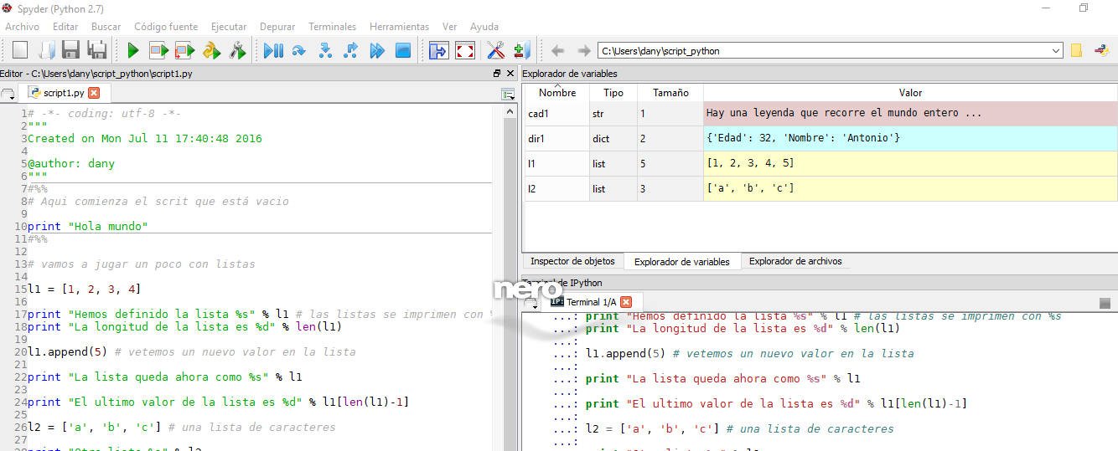
Mi primer script en Python
Ejecutar la celda actual
Comentarios

Slide 45
Mi primer script en Python
Ruta actual

Slide 46
Mi primer script en Python
Desde el terminal de ipython puedo ejecutar un script con el comando:
run archivo.py

Slide 47
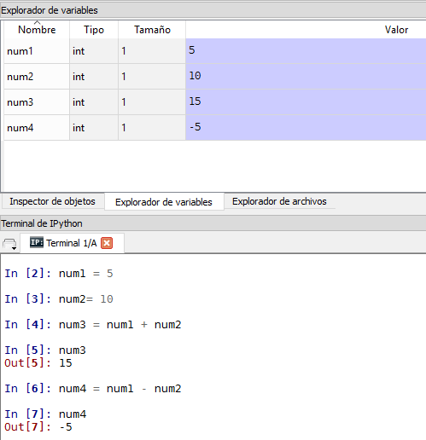
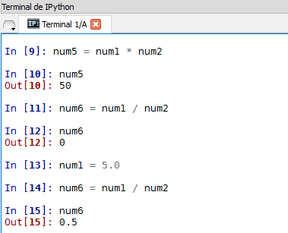

Continuamos con Python … Operaciones básicas
Suma y resta:
Multiplicación y división:
Ojo con las operaciones cuyo resultado es un número flotante.
Resto y potencia:

Slide 48

Continuamos con Python … Operaciones básicas
Ojo con las operaciones matemáticas con listas:
Sumas y multiplicaciones son en realidad
concatenaciones!!
Más adelantes veremos vectores
(Numpy)

Slide 49


Conversión de tipos

Slide 50


Control de flujo en Python
¿raw_input() vs input?
Lo vamos a ver con un script → Abrir script 2
Detalles sobre las sentencias if – else:
Python es un lenguaje “indentado” - sangrado → “Ojo con los tabuladores” → Puede ser lioso al principio.
No olvidar los “:” después de la sentencias if y esle.
Función raw_input() → Sirve para obtener información del terminal, cualquier tipo de información puede ser tomada → No olvidar que el tipo de una variable se define sobre la marcha.

Slide 51

Bucles “for” en Python
Son un poco diferentes a los bucles for en otros lenguajes de programación (C, Matlab).
Los bucles for recorren iterables tales como listas o cadenas.
Abrir script3
La sentencia in range(inicio, stop) es muy últil → Ojo stop -1! Si no ponemos inicio, considera
el cero como el valor de inicio.
También podemos dar un paso in range(inicio, stop, paso), si el paso es negativo iríamos
hacia atrás. → Ojo no podemos dar como paso un float (numpy). Más adelante “arrays”.

Slide 52


List Comprehensions
Python permite crear listas utilizando bucles for de una forma muy potente.
La idea es emular como los matemáticos definen listas de valores.
Python
Definición matemática
→ En script3.py

Slide 53

Otro paréntesis … Colores de sintaxis
Podemos definir los colores de la sintaxis que utiliza Python en la siguiente ruta:
Herramientas → Preferencias → Coloreado de Sintaxis : Pestaña Spyder.

Slide 54
Bucles “while” in Python
→ Abrir script4.py
Otras sentencias útiles para utilizarlas con bucles:
break → para salir del bucle en cualquier momento.
continue → para seguir con la siguiente iteración, no sigue con lo que hay debajo.
pass → no hace nada. Sirve para utilizarse en partes de código que no han sido todavía escritas.

Slide 55


Funciones en Python
Una función es un conjunto de sentencias agrupadas en una pieza de código que posee cierta independencia → El objetivo principal es no repetir código!!
Sintaxis:
Abrir script5.py

Slide 56

Funciones en Python
Seguimos viendo la utilidad de las funciones:
Abrir script6.py
Abrir script7.py
Podemos definir funciones con ciertas variables de entrada predefinidas.

Slide 57

Funciones en Python
Podemos asignar una función a una variable en Python
NO OLVIDAR: Las funciones en Python son también objetos!!!!

Slide 58

Funciones “Built-In” en Python
Funciones que siempre tenemos accesibles, vienen con el interprete de Python, el interprete las identifica y las pone en color verde → No tenemos que “importar” ningún módulo ni paquete
→Abrir script8.py

Slide 59

Constantes “Built-In” en Python
Algunas constantes que podemos utilizar en Python (por defecto las tenemos)
False → Valor falso para variables booleanas.
True → Valor verdadero para variables booleanas.
None → Se utiliza para representar la ausencia de un valor.

Slide 60

Funciones lambda en Python
Funciones en línea → Se define la función en una línea de la siguiente forma:
Lambda <parámetro>: expresión
ABRIR script9.py
Módulo de funciones matemáticas:
https://docs.python.org/2/library/math.html
También se conocen como funciones anónimas

Slide 61
Variables globales vs Variables locales
Las variables que creamos en las funciones son variables locales.
Las variables que definimos fuera de las funciones son variables globales. Si queremos modificar su contenido debemos utilizar “global”. (Recordar que las listas van aparte).
→ Abrir script10.py
More info:
http://www.python-course.eu/global_vs_local_variables.php

Slide 62

Aunque soy un gran programador … A veces me equivoco ☺
Depurar código siempre es algo esencial.

Slide 63

Depurar código en Python -- Spider
Spider utiliza el depurador de Python (ipdb)
https://github.com/gotcha/ipdb
En spider tenemos una serie de botones que nos permiten de forma sencilla depurar scripts.
Pasar modo depuración
Ejecutar línea de código
Ingresar en la función o método
Ejecutar hasta el final de la función
o método
5) Ejecutar hasta el siguiente breakpoint
6) Salir del modo depuración

Slide 64

Depurar código en Python
→ Abrir debug1.py
Abrir debug2.py
Traceback error
En Python cuando se produce un error el terminal nos indica la traza (camino) que ha producido el error. Esto es interesante para saber dónde se ha producido el error.
→ Abrir debug3.py

Slide 65

Módulos en Python → Librerías
Conjunto de funciones y variables que han sido definidos en un script y que pueden ser usadas
en otros scripts.
→ Abrir script11.py
Vamos a utilizar de ejemplo un módulo muy usado en Python →>random.
Información sobre el módulo random:
https://docs.python.org/2/library/random.html

Slide 66
Módulos en Python
Formas de importar un módulo en Python:
1) import random # nos importa todas las funciones definidas en random.
Para usarlas tenemos que poner ramdon.<nombre_función>
2) from random import uniform # solo importamos esta función.
3) from random import * # importamos todas las funciones.
4) import random as ran # podemos cambiar el nombre.
ahora tendríamos que utilizas las funciones como ran.<nombre_función>
EL OBJETIVO DE TODO ESTO ES NO LIARSE CON LOS NOMBRES Y PODER REUTILIZAR LOS NOMBRES.
TAMBIÉN AHORRAR TIEMPO, SI IMPORTAMOS EL MÓDULO COMPLETO LA EJECUCIÓN DEL CÓDIGO TARDARA MÁS.
Lista de módulos útiles:
https://wiki.python.org/moin/UsefulModules

Slide 67

Módulos en Python
Creamos un módulo de funciones matemáticas:
Abrir funciones_matematicas.py
Abrir script13.py

Slide 68

Cómo instalar otros módulos en Spyder?
Utilizamos la aplicación pip, con el comando pip install <nombre-modulo>
Como lo vamos a hacer en el terminal de Ipython, tenemos que poner !pip …

Slide 69

Repositorios de paquetes disponible con Pip
https://pypi.python.org/pypi
Utilizar el buscador para identificar paquetes del campo en el que trabajamos

Slide 70

Números aleatorios → Módulo random
Módulo para la generación de números aleatorios:
import random
Más información este módulo:
https://docs.python.org/2/library/random.html
Abrir script14.py

Slide 71
Manejo de archivos en Python
En Python podemos escribir y leer de archivos de forma muy sencilla
fichero = open(“nombre_fichero.txt”, r) # abrimos el fichero en modo lectura
fichero = open(“nombre_fichero.txt”, w) # abrimos el fichero en modo escritura
→ Abrir lectura1.py
Abrir escritura1.py

Slide 72

Otro detalle de Spyder …
Para ver los archivos que tengo almacenados en el directorio de trabajo → Explorador
de archivos.

Slide 73
Clases en Python
Definición:
Las clases y los objetos son poderosas herramientas de programación. Facilitan la tarea de programar. Una clase es la “clasificación” de un objeto. Tal como “persona” o “imagen.” Un objeto es una instancia particular de una clase. Tal como “María” es una instancia de “Persona.”
Los objetos poseen atributos, tales como el nombre, altura y edad de una persona. Los objetos también poseen métodos. Los métodos definen qué acciones pueden realizar los objetos, tales como correr, saltar o sentarse. Un método es una función que existe dentro de una clase.
Algunas reglas para la construcción de una clase:
Los atributos deben ir primero, los métodos después.
El primer parámetro, en cualquier método, debe ser self.
Las definiciones de métodos deben ir indentadas exactamente una tabulación.

Slide 74
Clases en Python
Más detalles sobre las clases en Python:
En Python, las clases tienen una función especial que es llamada en el momento en que una instancia de esa clase es creada. Añadiendo esa función, llamada constructor, el programador puede añadir el código necesario, el cual, automáticamente, será ejecutado cada vez que una instancia de la clase sea creada.

Slide 75
Clases en Python
Python es un lenguaje orientado a objetos. En realidad todo en Python es un objeto.
ABRIR clase1.py
Se puede heredar propiedades de otras clases.
class Mi_clase (clase_origen1, clase_origen2):
Docstring: Sirve para documentar el código.

Slide 76
Bibliografía
Automate the Boring Stuff with Python Practical programming for total beginners. Written by Al Sweigart. Online: https://automatetheboringstuff.com/
Matplotlib for Python Developers. Build remarkable publication quality plots the easy way. Sandro Tosi. 2009.
Python for kids. A Playful Introduction to Programming. A Playful Introduction to Programming. Jason R. Briggs. Jason R. Briggs.
http://www.python-course.eu/course.phphttp://www.python-course.eu/course.php
Documentación oficial: https://docs.python.org/2/contents.html
http://effbot.org/

